Slide 1
第五章向量代数与空间解析几何

Slide 2
§5.1向量及其运算p.1

Slide 3
一.填空题

Slide 4




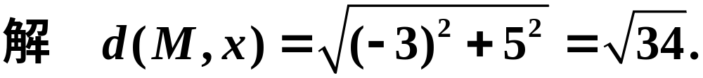
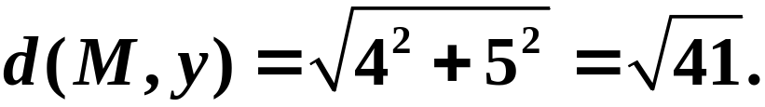
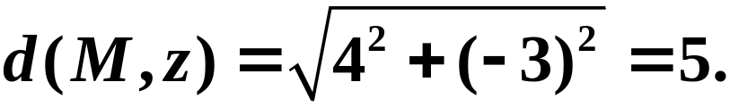
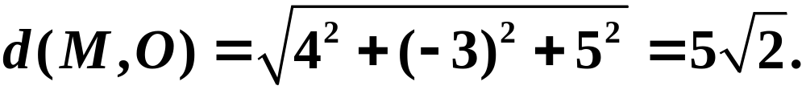

Slide 5

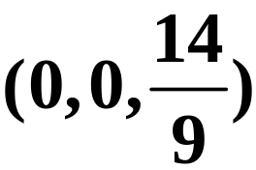
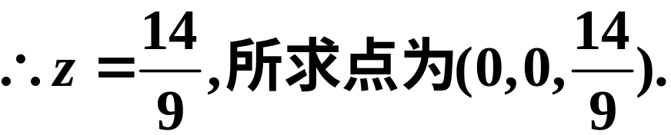

Slide 6
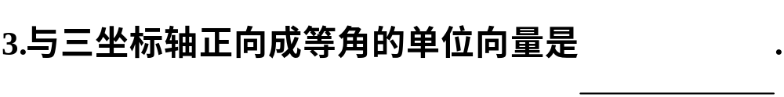
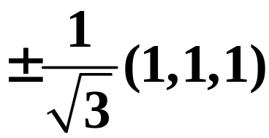


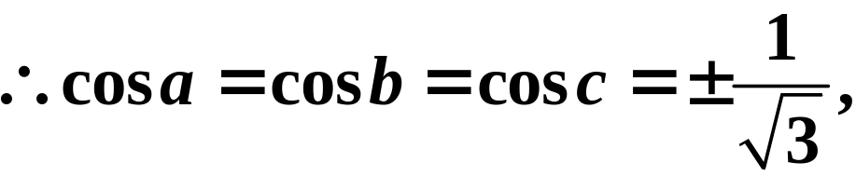
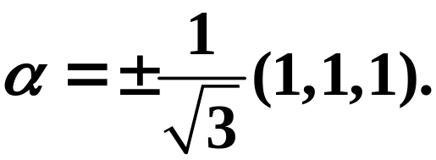

Slide 7


Slide 8

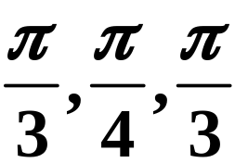
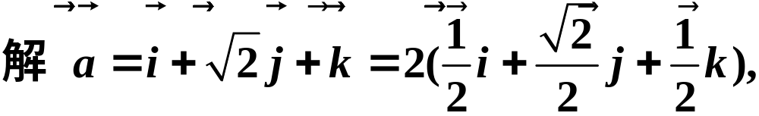
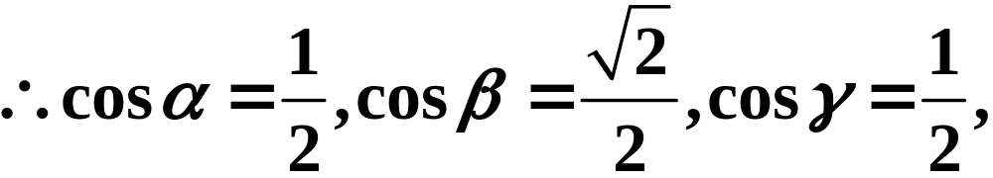
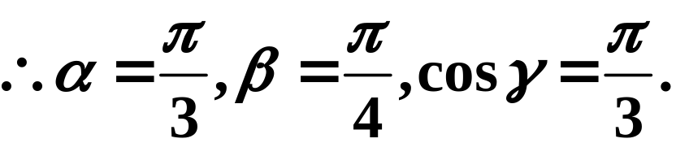

Slide 9
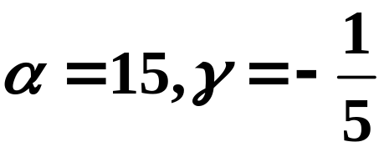

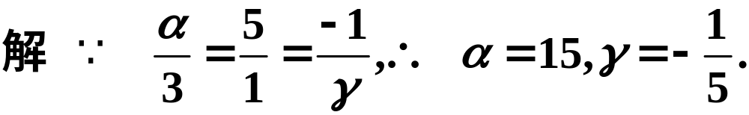

Slide 10




Slide 11
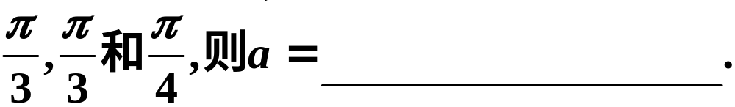
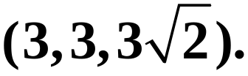
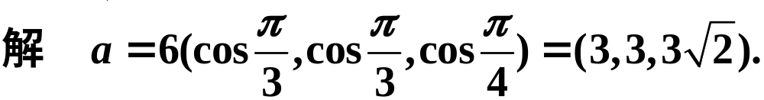

Slide 12
二.计算题(p1)

Slide 13

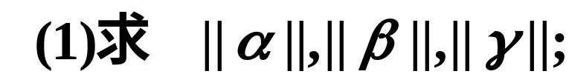
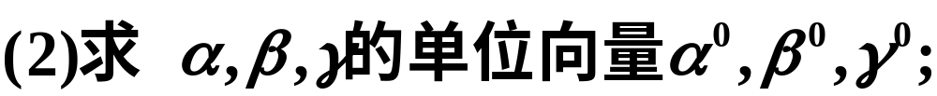
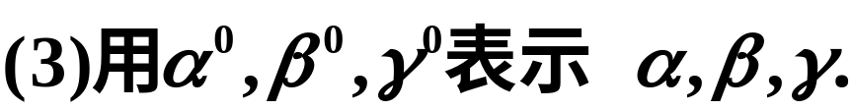
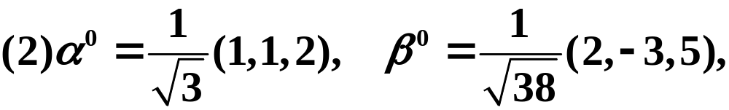
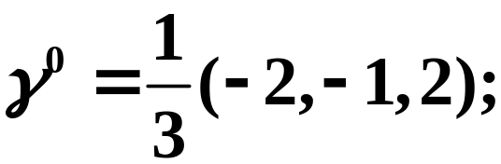

Slide 14
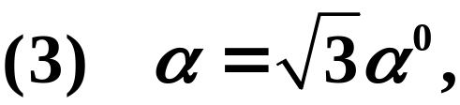
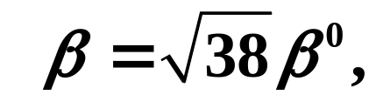
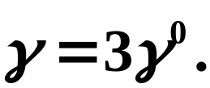

Slide 15
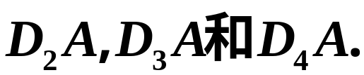
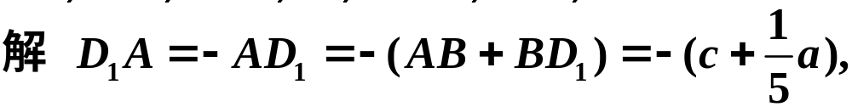
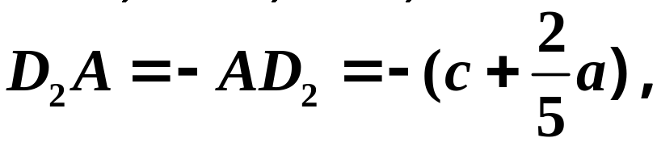

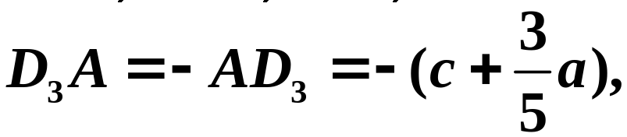


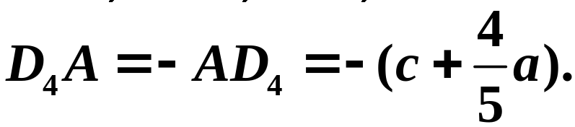







Slide 16
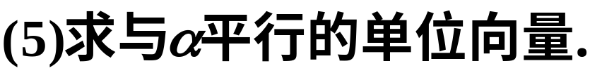
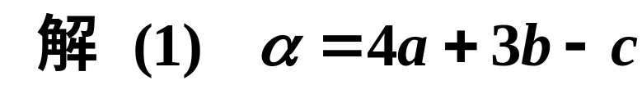

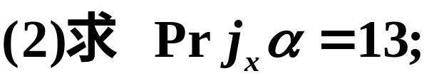

Slide 17
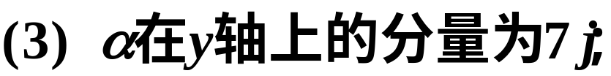
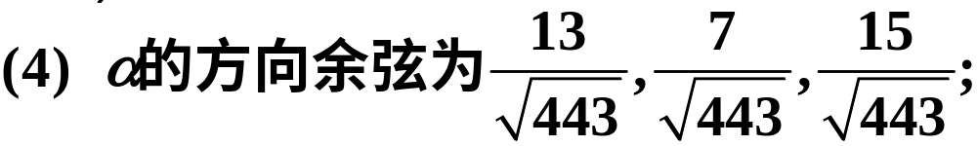
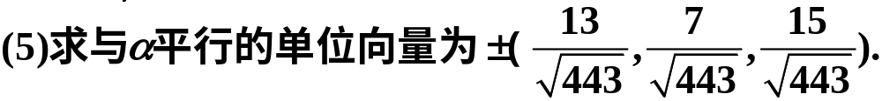

Slide 18
三.证明题p2

Slide 19
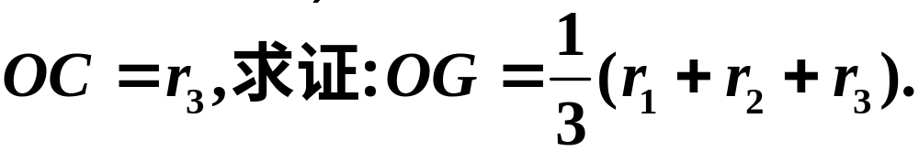

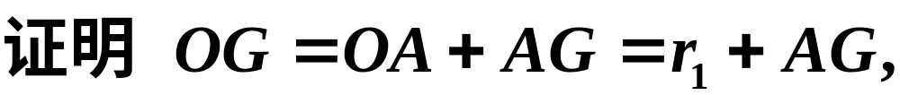

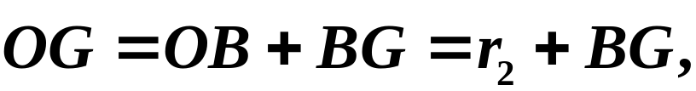



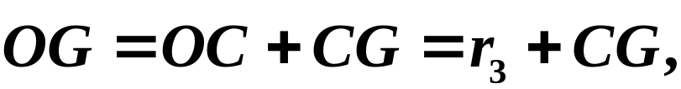

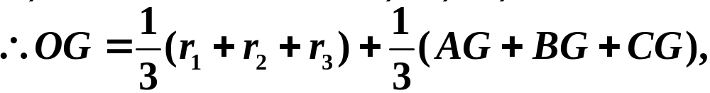
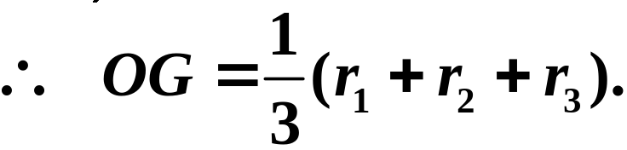

Slide 20
§5.1向量及其运算p.1完

Slide 21
§5.2向量的乘法运算p.3

Slide 22
一.填空题

Slide 23
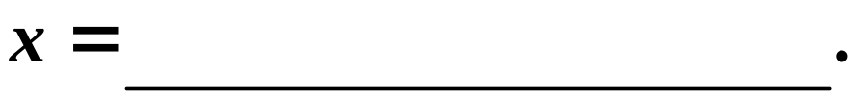

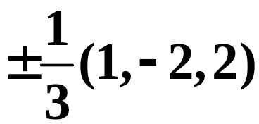



Slide 24
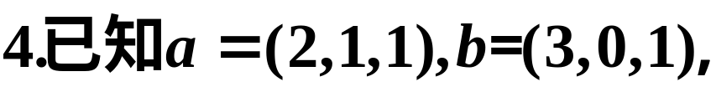
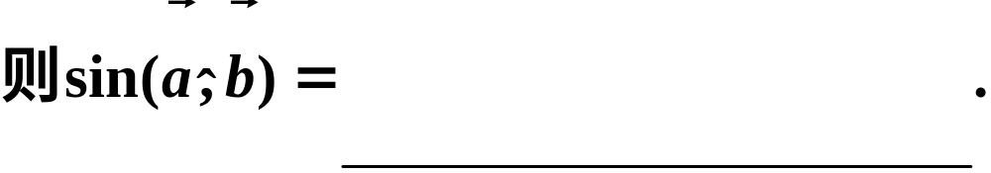
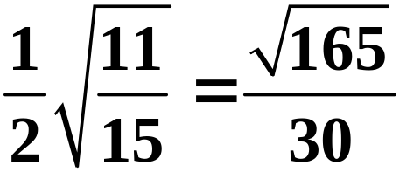
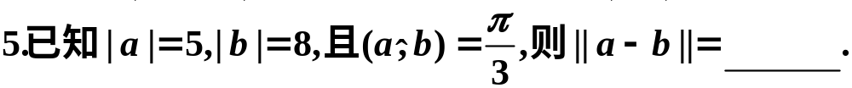






Slide 25
二.计算题p3

Slide 26




Slide 27





Slide 28






Slide 29
三.证明题

Slide 30





Slide 31



Slide 32
§5.2向量的乘法运算p.3完成

Slide 33
§5.3平面与直线p.5

Slide 34
一.填空题p5

Slide 35







Slide 36





Slide 37




Slide 38
二.计算题p5

Slide 39



Slide 40





Slide 41




Slide 42




Slide 43




Slide 44




Slide 45
三.证明题p6

Slide 46









Slide 47
§5.3平面与直线p.4完成

Slide 48
§5.4--§5.4曲面与曲线p.7

Slide 49
一.填空题p7

Slide 50




Slide 51








Slide 52






Slide 53
二.计算题p7

Slide 54





Slide 56




Slide 57






Slide 58



Slide 59



Slide 60




Slide 61




Slide 62
§5.4--§5.4曲面与曲线p.7
完成

Slide 63
第五章 自测题p.9

Slide 64
一.填空题p9

Slide 65





Slide 66






Slide 67







Slide 68





Slide 69
二.单项选择p9

Slide 70



Slide 71



Slide 72




Slide 73



Slide 74






Slide 75



Slide 76
三.计算下列各题p10—p11

Slide 77




Slide 78





Slide 79






Slide 80








Slide 81
四.五.六. 计算题p12

Slide 82




Slide 83






Slide 84





Slide 85
第五章习题完成

